Slide 1

MEMBANGUN RESILIENSI KOMUNITAS MELALUI SISTEM PERINGATAN DINI BENCANA
Studi Kasus: Sistem Notifikasi Darurat (SINODA)
SUCIPTO, M.KOM
UNIVERSITAS MUHAMMADIYAH PONTIANAK
ABMAS DIKI 2.1 | 2025

Slide 2
Latar Belakang Masalah: Kesenjangan Informasi
Dalam situasi darurat, setiap detik berharga. Namun, sering terjadi kesenjangan komunikasi antara masyarakat dan tim penanggap pertama.
Pelaporan Lambat
Informasi Tidak Akurat
Koordinasi Tim Terbatas
Saluran telepon tradisional bisa sibuk atau tidak efisien.
Lokasi ambigu dan deskripsi kurang jelas memperlambat respons.
Komandan kesulitan mengetahui anggota yang siap merespons.

Slide 3
Solusi: Sistem Notifikasi Terintegrasi
Menjembatani masyarakat dan tim melalui satu alur digital yang cepat dan efisien untuk memotong waktu tunda.
Akses Mudah & Andal
Informasi Akurat
Memberikan saluran pelaporan yang mudah diakses dan andal.
Menyajikan informasi yang akurat dan dapat ditindaklanjuti.
Koordinasi Tim
Laporan Lengkap
Meningkatkan koordinasi dan kesadaran situasional tim.
Menyediakan laporan lengkap dengan dokumentasi pra dan pasca kejadian.

Slide 4




Arsitektur & Teknologi
Backend
Frontend
PHP & MySQL: Keamanan terjamin dengan Prepared Statements.
HTML, Tailwind, JS, Image Compression: Antarmuka responsif untuk semua perangkat dan menangani proses kompresi pada gambar yang akan dikirim.
Peta & Geo Location
Notifikasi Real-time
Leaflet.js, Nominatim (OSM) & Geolocation: Visualisasi intuitif, Lokasi detail dan akurat.
OneSignal & touch(): Memicu suara sirine secara real-time.

Slide 5
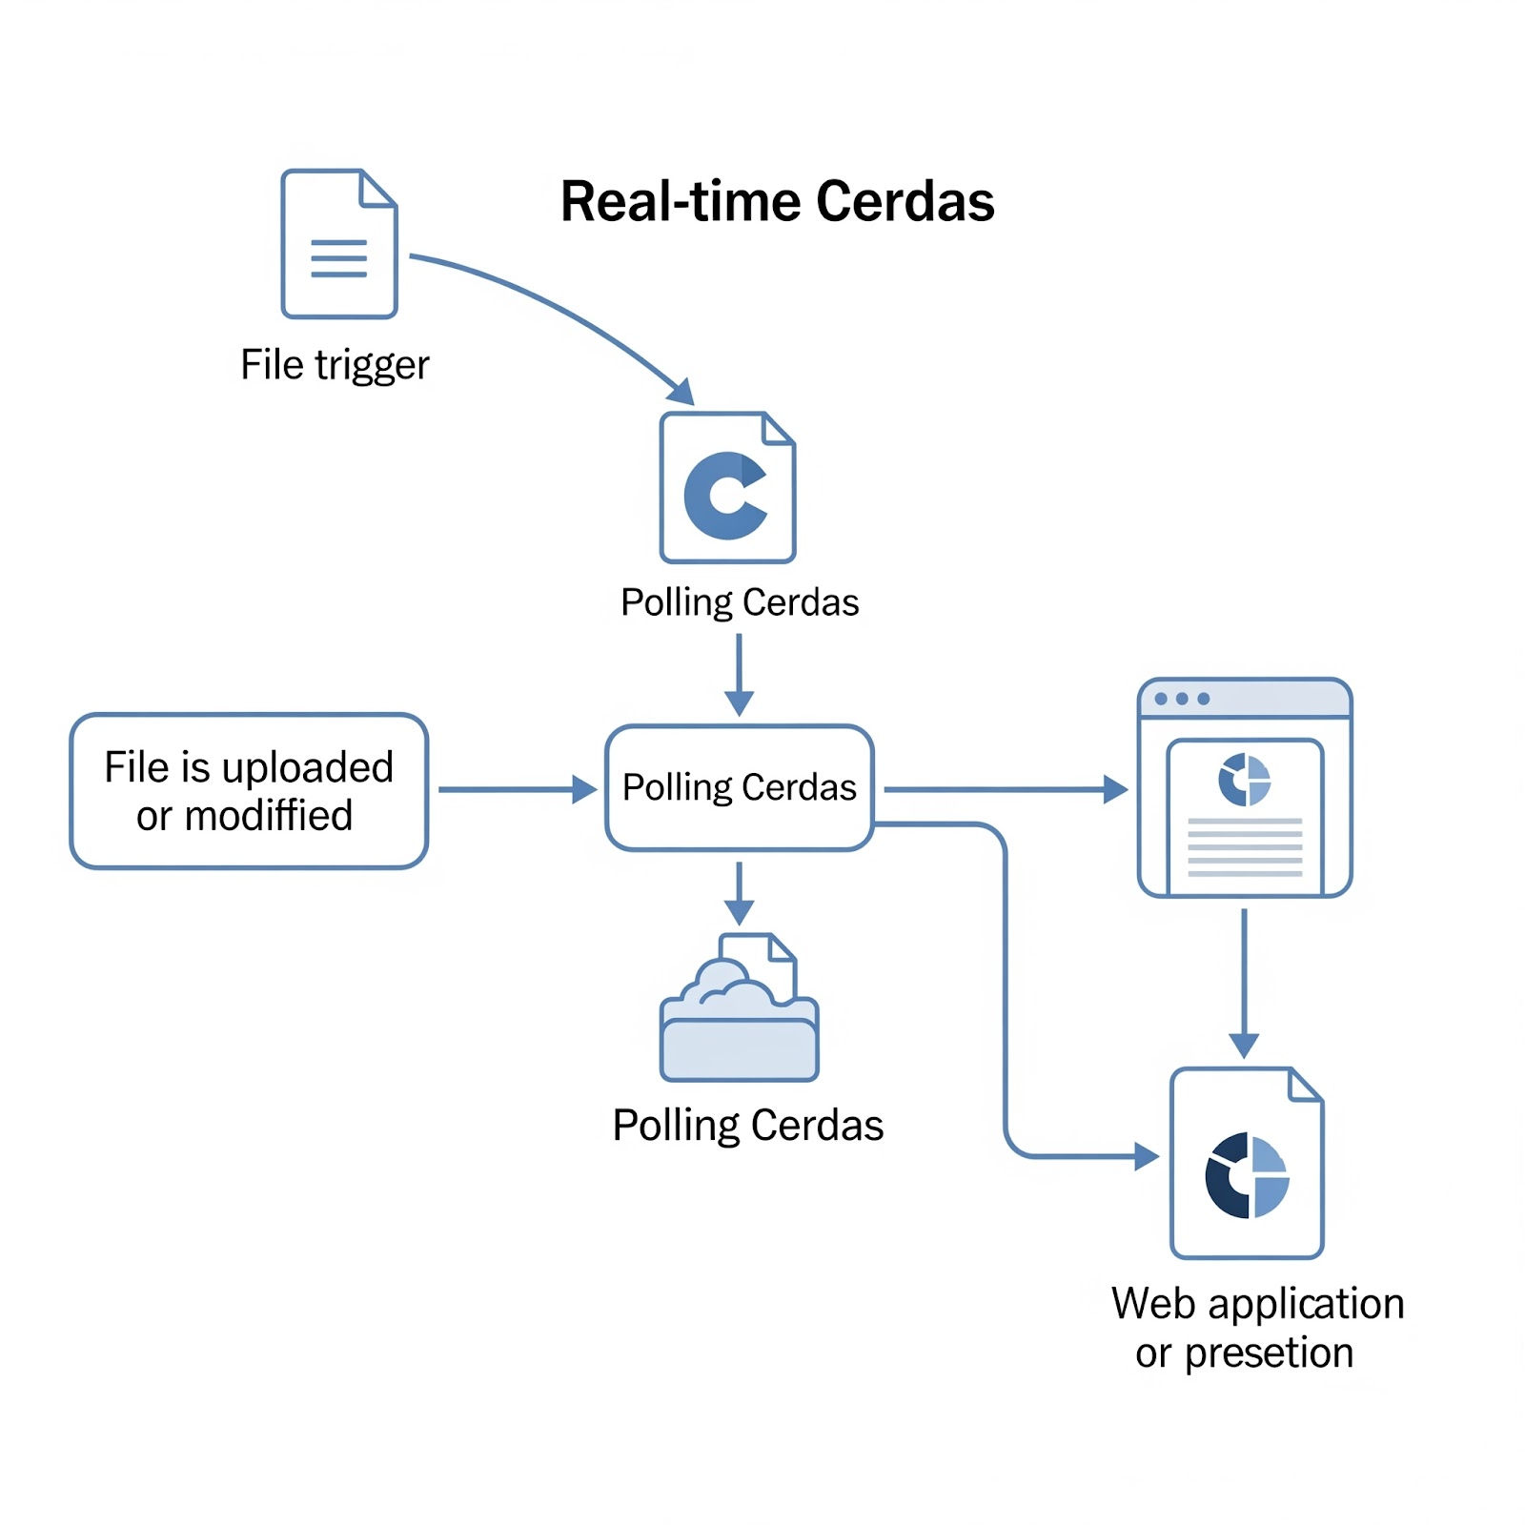


Inovasi Inti: Metode Real-time
Tantangan: Bagaimana dasbor real-time bisa diterapkan di shared hosting tanpa membebani server?
Metode 1: Polling Tradisional
Metode 2: Polling Cerdas
Setiap pengguna terus-menerus melakukan query SELECT ke database setiap beberapa detik.
Dasbor hanya memeriksa timestamp file teks dengan touch(). Query database hanya jika file berubah.
Beban Tinggi & Berisiko
Beban Rendah & Efisien

Slide 6
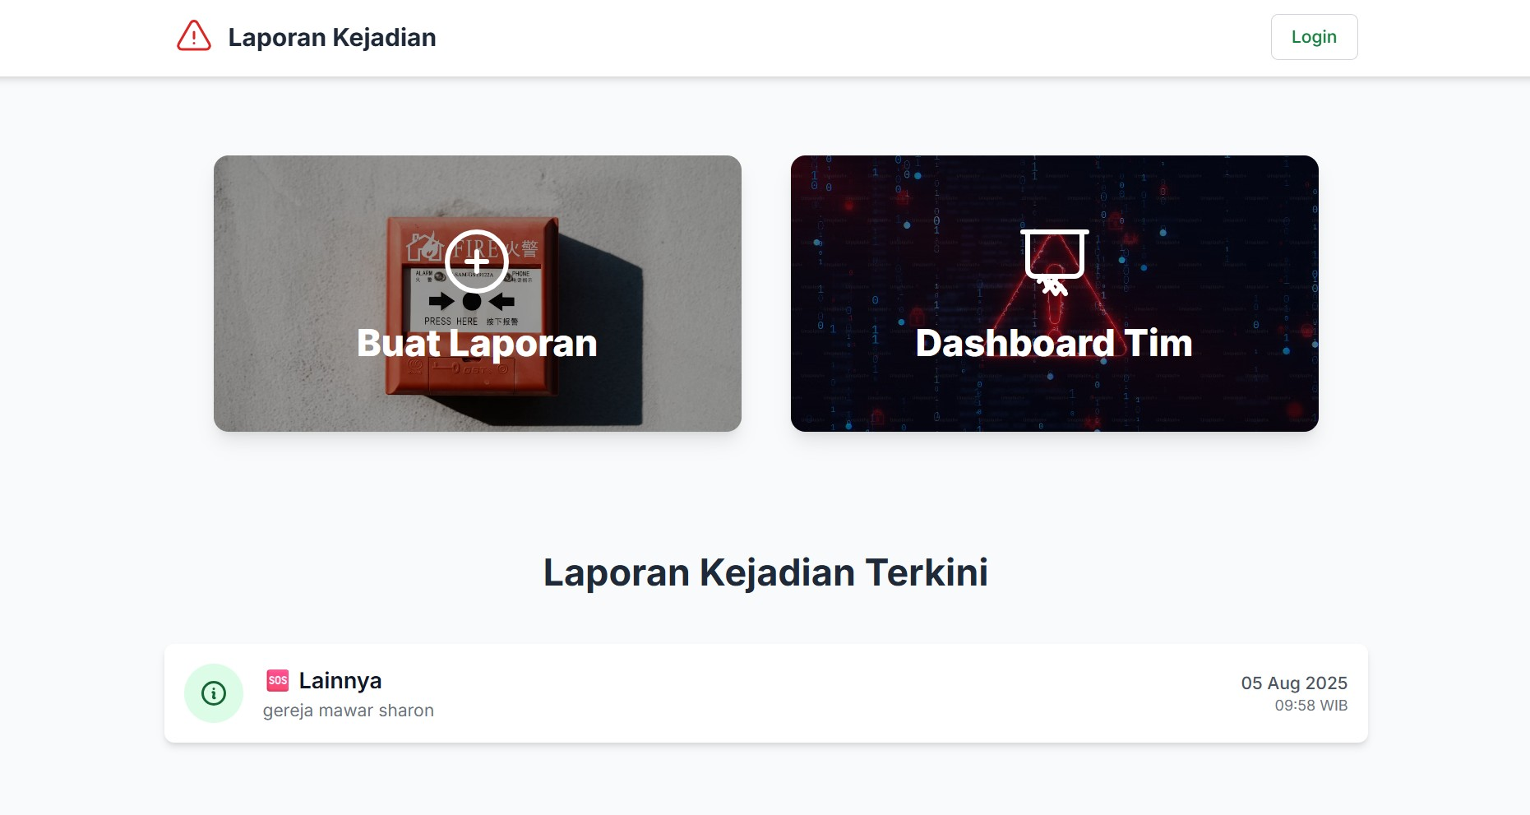
Alur Kerja: Halaman Depan
Gerbang Utama
Menjadi titik akses yang informatif dan mudah diakses.
Akses jelas ke "Buat Laporan" dan "Dashboard Tim".
Transparansi publik dengan daftar laporan terkini.

Slide 7
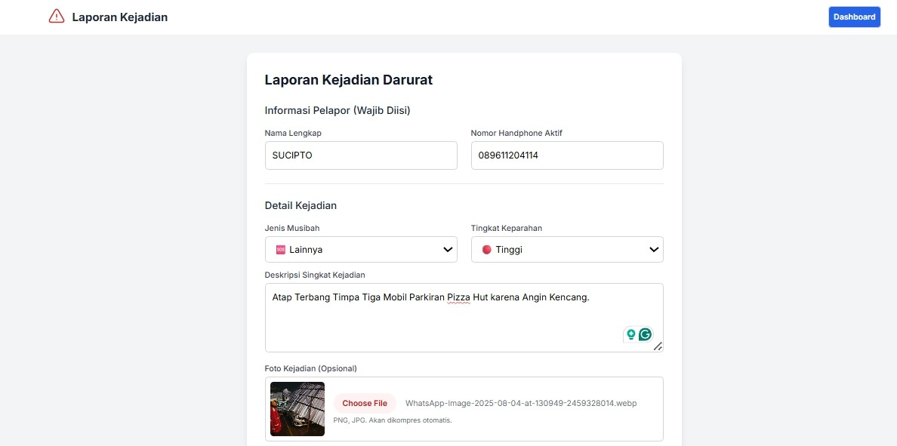
Alur Kerja: Alur Pelapor
Pelaporan Cepat & Akurat
Membuat proses pelaporan secepat dan seakurat mungkin.
Formulir cerdas meminta data krusial.
Peta interaktif untuk lokasi akurat.
Opsi aman kirim video via WhatsApp.

Slide 8
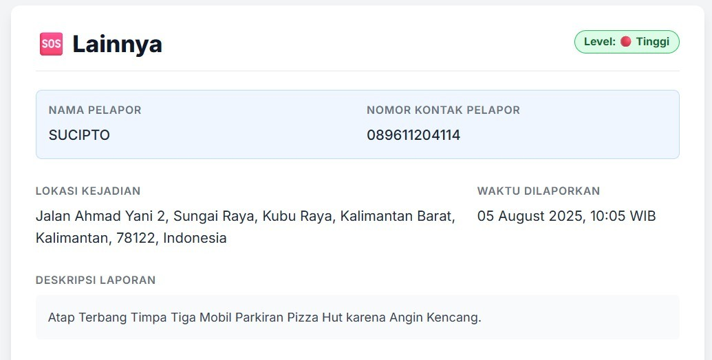
Alur Kerja: Detail Laporan
Informasi Publik Terpusat
Menyediakan ringkasan kejadian yang transparan bagi masyarakat.
Menampilkan detail kejadian dan lokasi.
Menunjukkan tim yang merespon & bertugas.
Transparansi, termasuk catatan dan dokumentasi akhir dari tim.

Slide 9
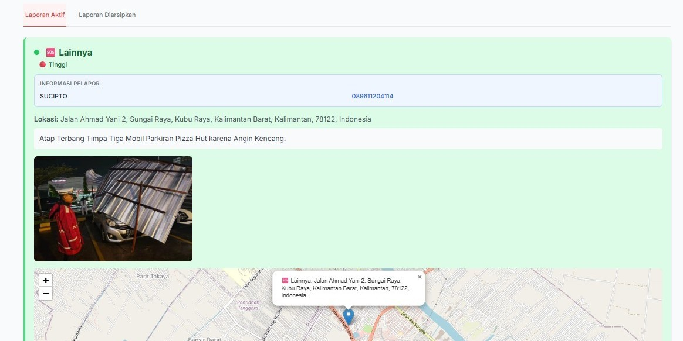
Alur Kerja: Alur Tim Damkar
Kesadaran Situasional Penuh
Memberikan semua informasi yang dibutuhkan tim di lapangan: notifikasi real-time, kartu laporan, fitur Respon Panggilan.

Slide 10
Alur Kerja: Alur Admin
Kontrol Penuh Atas Sistem
Satu panel terpadu untuk mengelola seluruh aspek aplikasi: manajemen pengguna dan laporan.

Slide 11








Dampak Langsung Resiliensi Komunitas
Waktu Respons
Akurasi Informasi
Mempercepat waktu respons.
Meningkatkan akurasi informasi.
Pemberdayaan Masyarakat
Koordinasi Internal
Memberdayakan masyarakat.
Meningkatkan koordinasi internal.

Slide 12
Kesimpulan & Saran
Kesimpulan
Pengembangan Selanjutnya
Dengan teknologi web yang efisien dan arsitektur cerdas, kita dapat membangun sistem peringatan dini yang efektif dan terjangkau untuk meningkatkan resiliensi komunitas.
Pemicu laporan menggunakan perangkat IoT.
Fitur analitik dan pemetaan titik rawan bencana.
Integrasi dengan instansi lain (Command Center, BPBD, Polisi, Ambulans).

Slide 13
Terima Kasih
Sesi Tanya Jawab
Kontak : +62-896-1120-4114
E-mail : sucipto@unmuhpnk.ac.id

